Slide 1
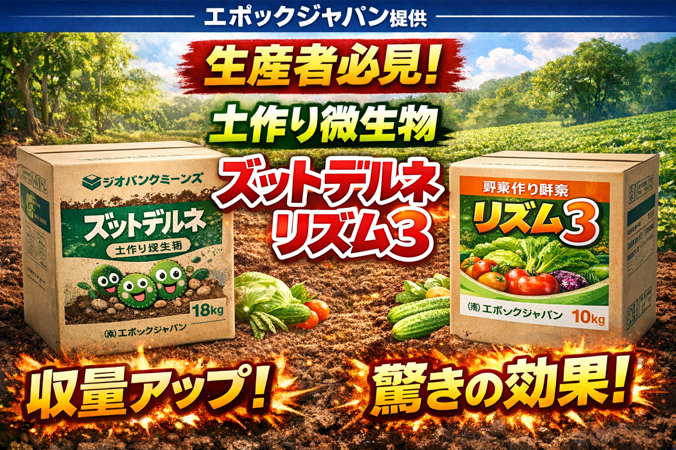
ジオバンクミーンズ（ズットデルネ × リズム3）
肥料は入れる時代から、“効かせる時代”へ

Slide 2
微生物 土着菌活性化
根（糖・有機酸）
可給化ミネラル
根（糖・有機酸）
根（糖・有機酸）
根（糖・有機酸）
酵素作用
吸収 → 収量UP
根（糖・有機酸）
根（糖・有機酸）
酸化還元（電子）
イオン置換
葉（光合成）
根（糖・有機酸）
根（糖・有機酸）

Slide 3
ズットデルネ：土作り微生物
リズム3：代謝促進資材
→ 微生物×酵素で酸化還元を活性化
→ イオン置換を促進し養分を効かせる

Slide 4
✔ 肥料効率UP
✔ コスト削減
✔ 根張り向上
✔ 品質・糖度UP
『土の中の電子の流れを整える』

